Slide 1
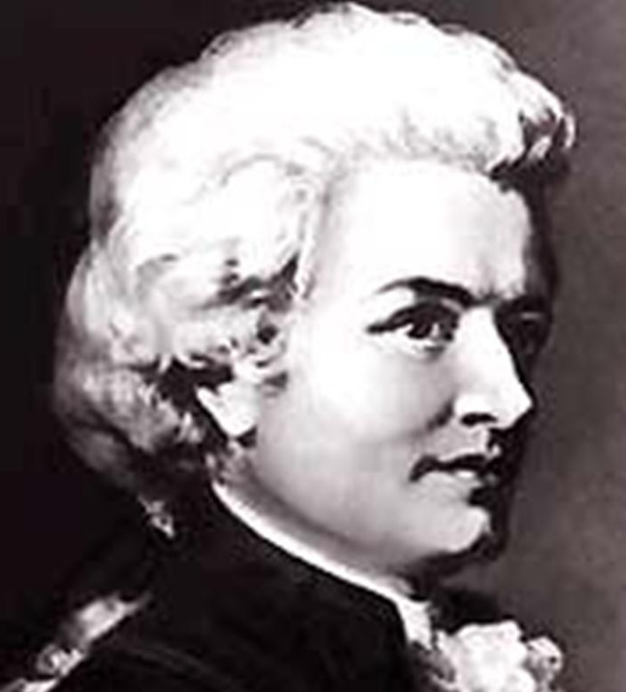
«Звучит нестареющий Моцарт» (1756-1791)
Счастье! Звучит нестареющий Моцарт! Музыкой я несказанно обласкан! Сердце, в порыве высоких эмоций, Каждому хочет добра и согласья!
В. Боков

Slide 2
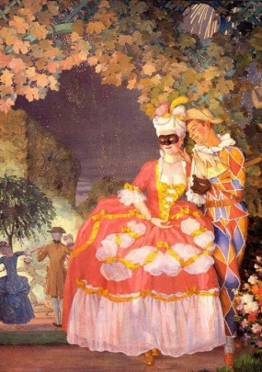
«Рондо» из «Маленькой ночной серенады»
Размышление
Движение
Танец
Праздник
Радость
Счастье
Уныние
Тревога
Лёгкость
Слёзы
Многоцветие
Одиночество

Slide 3
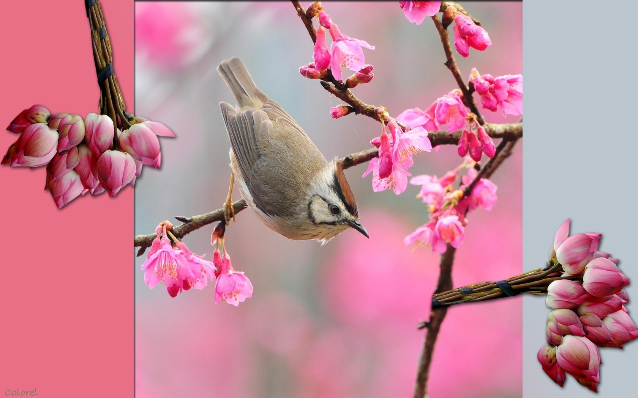
Весенняя песня (Тоска по весне)
Приди весна и снова Пусть рощи оживут, Под шум ручья лесного Фиалки пусть цветут. Пускай нас с солнцем вместе Разбудит птичий гам, Мы станем бегать с песней По рощам и лугам.
мелодия
темп
регистр
динамика
лад

Slide 4
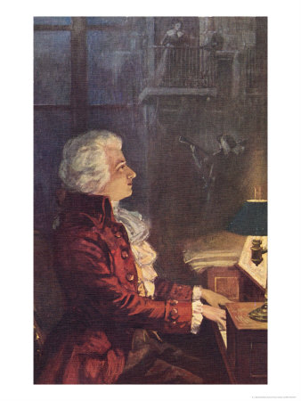

Slide 5
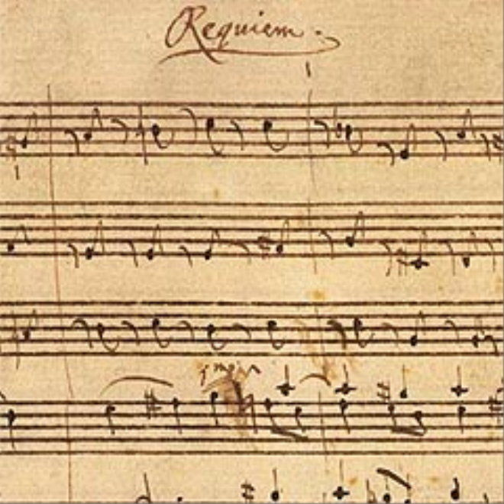
«Requiem» (Реквием) часть № 8 Laсrimoza (Слёзная)

Slide 6
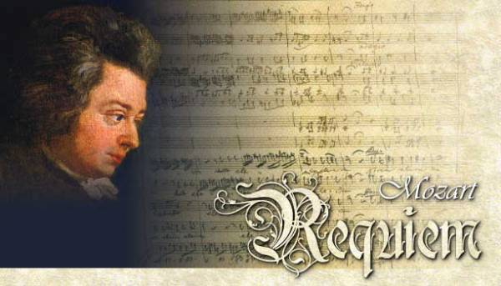

Slide 7
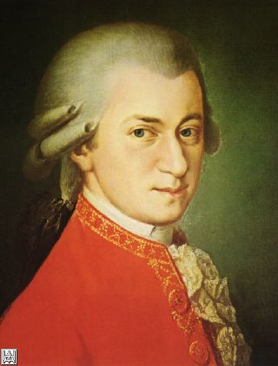
«Requiem»
Неудержимой бурею эмоций
Гудят и задыхаются басы,
И в каждом звуке оживает Моцарт,
Хоть сочтены его часы.
Тревога, нежность, вдохновенья, взлёты
Оставили следы в его судьбе,
И понял он уже в разгар работы,
Что сочиняет «Реквием» себе.
Гусиное перо из рук упало,
А музыка живёт и тем сильна,
Что не печалью, а тревогой стала
И жизнью вдохновенною полна.

